Slide 1
1.5 MATERIAALIEN JA PINTOJEN MIKROBISTO
3 H
3+36 DIAA

Slide 2
Saatteeksi opetusmateriaalin käyttöön
Opetusmateriaalin keskeisessä osassa ovat rakennuksissa esiintyvät biologiset epäpuhtaudet. Yksittäiset luennot käsittelevät mm. mikrobiologian perusasioita, homeita ja lahoja, erilaisten rakennusten tavanomaisia mikrobistoja, mikrobien ja erilaisten mikrobiepäpuhtauksien näytteenotto- ja analysointimenetelmiä sekä tulkintaohjeita. Mikrobit ovat esimerkkinä Sisäympäristön tutkimukset ja raportointi –osuudessa. Opetusmateriaali sisältää lisäksi yleistä tietoa sisäympäristöstä, kemiallisista epäpuhtauksista, terveydellisen merkityksen arvioinnista, sisäilman laadun hallinnasta korjausprosessissa sekä sisäilmasto-ongelmien hallinnasta yhteistyönä.
Materiaali on tarkoitettu oppilaitosten käyttöön ja sitä voidaan hyödyntää sekä täydennys- että tutkintokoulutuksissa, jotka pätevöittävät kosteus- ja homevaurioiden korjaushankkeissa mukana olevia asiantuntijoita (rakennusterveysasiantuntijat, sisäilma-asiantuntijat, kuntotutkijat, korjaussuunnittelijat ja korjaustyönjohtajat). Opetusmateriaalia voidaan hyödyntää kokonaisuutena tai yksittäisinä aihealueina. Jos materiaalista käytetään yksittäisiä sivuja tai taulukoita, on materiaalin alkuperäinen lähde aina ilmoitettava.
Opetusmateriaali on tehty kosteus- ja hometalkoiden käyttöön. Opetusmateriaalin sisältöä ovat koonneet ja muokanneet ja siitä vastaavat Marjut Reiman Työterveyslaitoksesta, Anne Hyvärinen Terveyden- ja hyvinvoinnin laitokselta sekä Hannu Viitanen.
Aineiston sisältöä saa muokata vain tekijöiden luvalla. Opetusmateriaalissa mahdollisesti olevista virheistä tai puutteista toivotaan palautetta suoraan tekijöille. Asialliset ja yksilöidyt korjausehdotukset huomioidaan seuraavan päivityksen yhteydessä.
  Lisätietoa / palautteet:
  Marjut Reiman Anne Hyvärinen Hannu Viitanen
  marjut.reiman@ttl.fi anne.hyvarinen@thl.fi hannu.viitanen@luukku.com

Slide 3
Sisällysluettelo
1 Biologiset epäpuhtaudet
1.1 Johdanto sisäympäristökokonaisuuteen - opetussisältö
1.2 Mikrobiologian orientaatio
1.3 Mikrobiologian perusteet
1.4 Mikrobien elinkaari homehtuminen ja lahoaminen
1.5 Materiaalien ja pintojen mikrobisto
1.6 Puun homeet ja lahot
1.7 Rakenteiden vauriot ja vioittuminen
1.8.1 Ilman mikrobisto asunnoissa, kouluissa ja päiväkodeissa
1.8.2 Ilman mikrobisto tuotannollisissa ympäristöissä ja toimistoissa
1.9 Kosteusvauriorakennusten mikrobilajistoa
1.10.1 Mykotoksiinit
1.10.2 MVOCit
1.10.3 Endotoksiinit
1.10.4 Muut mikrobien rakennekomponentit
1.11 Muut sisäilman kannalta erityiset mikrobit
1.12 Punkit ja allergeenit
1.13 Sisätilojen tuholaiset
2 Kemialliset epäpuhtaudet – opetussisältö
3 Terveydellisen merkityksen arviointi – opetussisältö
4 Sisäympäristön tutkimukset ja raportointi
4.1 Tutkimusstrategian laatiminen
4.2 Näytteenotto mikrobiologisiin analyyseihin
4.3 Mikrobien analysointi
4.4 Mikrobien ohjearvot ja tulosten tulkinta
4.5 Riskinarviointi
4.6 Sisäympäristön tutkimukset ja raportointi
5 Sisäilman laadun hallinta korjausprosessissa
5.1 Homekorjaustyömaan kosteuden ja puhtauden hallinta – opetussisältö
5.2 Homekorjauksen työsuojelunäkökohdat – opetussisältö
5.3 Siivous- ja homesiivous
5.4 Rakenteiden toimivuus
6. Sisäilmasto-ongelmien hallinta yhteistyönä
6.1 Toimintamallit sisäilmasto-ongelmien ratkaisemisessa – opetussisältö
6.2 Sisäilmaryhmätoiminta – opetussisältö
6.3 Viranomaistoiminta ja yhteistyö – opetussisältö
6.4 Viestintä, ml. Riskiviestintä - opetussisältö

Slide 4
Materiaalien mikrobisto
Materiaalit ovat erilaisia
  Ravinnesisällöltään (kivi vs. puu)
  Kosteuskäyttäytymiseltään
  Tiheydeltään (eristeet vs. betoni)
  Pintarakenteeltaan (karkea betoni vs. maalattu levy)
  Käyttötarkoitukseltaan (ulko- vs. sisätilat, kuivat vs. kosteat tilat)

Slide 5
Materiaalien mikrobisto
Osa materiaaleista on mikrobiologisesti puhtaita (aineistosta riippuen 20-40 %)
Joissakin materiaaleissa on runsaasti mikrobeja joko likaantumisen tai mikrobikasvun seurauksena

Slide 6
Eri tiheyksisten materiaalien tyypillistä mikrobistoa (n=734)
Kivipohjaiset
materiaalit
Acremonium
A. versicolor
Monocillium
Scopulariopsis
Sphaeropsidales
Stachybotrys
Trichoderma
Puupohjaiset materiaalit
Aureobasidium
Chaetomium
Paecilomyces
Eriste-
materiaalit
Cladosporium
Penicillium

Slide 7
Mikrobisto eri tiheyksisissä materiaaleissa
Vain kivipohjaisissa
materiaaleissa
Absidia
A. fumigatus
Mucor
Phoma
Vain
puupohjaisissa
materiaaleissa
Exophiala
Fusarium
Rhizopus
Rhodotorula
Vain eriste-
materiaaleissa
ei mikään mikrobi

Slide 8
Eri tiheyksisissä materiaaleissa on erilainen mikrobisto
Kivipohjaiset materiaalit
indikaattoreita 60%:ssa näytteistä
kosteus-käyttäytyminen
kontaminoituminen rakenteessa
Puupohjaiset materiaalit
monipuolisin mikrobilajisto
ravinteikas alusta
Eristemateriaalit
huokoisia
suodatinvaikutus
kosteus-käyttäytyminen
kontaminoituminen rakenteessa

Slide 9
Betonin homehtuminen
Betonin pinnan homehtuminen vaihtelee
  Lika ja pinnan karbonatisoituminen lisää homeherkkyyttä
Betonin sisäosa kestää hyvin hometta - ei homehdu
Materiaalien yhdistelmät – homehtumisherkkyys riippuu herkimmästä materiaalista

Slide 10
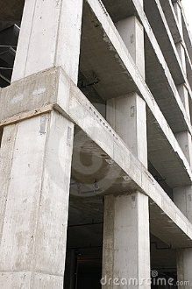
Betonin ja siihen liittyvän eristeen homehtumisen kriittiset olosuhteet (1)
Kerroksellisen, tiiviin betonirakenteen (esim. lattia) mikrobikasvulle kriittiset kosteusolot ovat korkeammat kuin vapailla pinnoilla ja kasvu käynnistyy hitaasti (korkea pH rajoittaa kasvua tehokkaasti).
Jos orgaanista materiaalia ei ole, kosteusolot voivat olla pitkään korkeat ilman että home- ja mikrobikasvu käynnistyy. Kriittinen kosteus voi olla valmistuksen jälkeen hyvin korkea, n. 95 - 100 % ilman riskiä, kunhan rakenne pääsee kuivumaan alle RH 88 - 90 % tason.

Slide 11
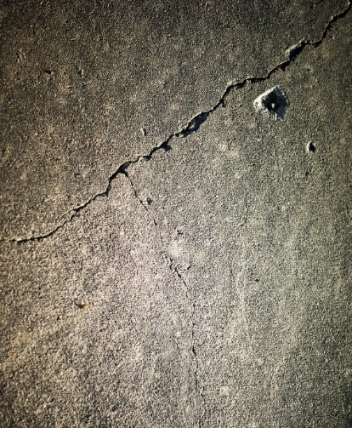
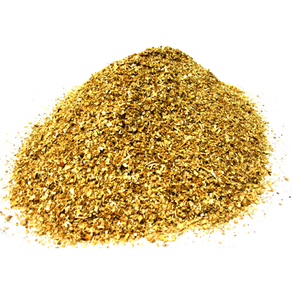
Betonin ja siihen liittyvän eristeen homehtumisen kriittiset olosuhteet (2)
Kasvun riski keskittyy kohtaan, jossa on orgaanista materiaalia, esim. puupurua tai muita selluloosapohjaisia materiaaleja.
Jos betoniin liittyy orgaanista materiaalia, betonin valmistuskosteus voi käynnistää homekasvun. Raja-arvo RH 80 % on riittävä kasvun estoon!
Homesienten pH toleranssit:
Optimi yleensä pH 5 – 7, raja-arvot yleensä 3 – 8 (joillakin 1,5 – 10)
  Useimmat lajit suosivat lievästi happamia materiaaleja, jotkut emäksisiä materiaaleja (esim. Stachybotrys-lajit)

Slide 12
Betonin ja siihen liittyvän eristeen homehtumisen kriittiset olosuhteet
Org. Mater.
pinnassa
Epäorg. Materiaali

Slide 13
Betonin ja siihen liittyvän eristeen homehtumisen kriittiset olosuhteet
Org. Mater.
pinnassa
Epäorg. Materiaali

Slide 14
Betonin ja siihen liittyvän eristeen homehtumisen kriittiset olosuhteet
Org. Mater.
pinnassa

Slide 15
*“Microdiverbuild”hankkeen tulokset: Sieniyhteisöt eri rakennusmateriaaleissa ja eri kosteudessa, RH 90 % / 97 %, altistusaika useita vuosia
RH90%
Korkeassa kosteudessa on vaihtelevampi sieniyhteisö / -lajisto
  RH 90 % oloissa pääasiallinen homesuku oli Aspergillus
  RH 97 % oloissa olivat mm. Penicillium, Aspergillus, Oidiodendron ja Acremonium.
Rakennusmateriaalien lajisto poikkeaa toisistaan
  Puupohjaisissa materiaaleissa lajisto oli runsaampi kuin kivipohjaisissa materiaaleissa
RH97%

Slide 16
Sienilajisto: viljely / PCR-DGGE menetelmä
Materiaali RH 97% | Viljely, päälajit | PCR-DGGE
Männyn pintapuu | Aspergillus, Penicillium | Aspergillus, Penicillium, Talaromycetes, Oidiodendron, Mycospharellaceae, Thelephoraceae
Kuusi liimapuulevy | Aspergillus, Penicillium | Aspergillus, Penicillium, Mycosphaerallaceae
Kevyt betoni | Aspergillus, Penicillium, Stachybotrys | Aspergillus, Eurotium, Stachybotrys, Phaeophysica, Punctelia, Nectria
Mineraalivilla | Aspergillus, Penicillium | Aspergillus, Penicillium, Mycosphaerella, Phaeophysica, Punctelia
Polyesteri kuitueriste | Aspergillus, Penicillium | Aspergillus, Mycosphaerella, Heterodermia, Pleosporaceae

Slide 17
Mikrobipitoisuudet eri materiaaleissa
(n=1084) Reiman ym. 2000
n 37 31 196 78 312 58 372

Slide 18
Mikrobipitoisuudet ja mahdollisten toksiinintuottaja-sienten esiintyminen eri materiaaleissa
(n=1084) Reiman ym. 2000
  Yhteenveto
  Kaikissa materiaaleissa mikrobipitoisuudet varsin suuria
    lastulevyssä suurimmat
    mineraalivillassa kerta luokkaa suurempia kuin lasivillassa
  Mahdollisia toksiinintuottajia löytyi kaikista materiaaleista
    Chaetomium yleisin lastulevyssä
    Fusarium lastulevyssä, puussa ja kipsilevyssä
    muut yleisimpiä alapohjahiekassa

Slide 19
Materiaalien mikrobisto rakennusosittain
Reiman ym. 2002
Yhteenveto
  Lajisto on runsas, erityisesti lämpimässä, erityisesti puussa
  Eristeissä runsas mikrobilajisto
  Kertynyt vs. kasvava mikrobisto
  Mikrobivaurioituneen rakenteen sijainti vaikuttaa muiden tekijöiden ohella mikrobialtistumisesta aiheutuvan terveysriskin suuruuteen

Slide 20
Materiaalien mikrobisto rakennusosittain
Reiman ym. 2002
Streptomyces on viite vauriosta esiintyessään lämpimissä rakennusosissa kartongissa ja puussa

Slide 21
Materiaalien mikrobisto rakennusosittain
Reiman ym. 2002
Acremonium on viite vauriosta esiintyessään lämpimissä rakennusosissa

Slide 22
Materiaalien mikrobisto rakennusosittain
Reiman ym. 2002
Stachybotrys on viite vauriosta esiintyessään lämpimissä rakennusosissa erityisesti kartongissa

Slide 23
Mikrobiston diversiteetti vaurioituneissa rakennusmateriaaleissa (n=1140)
Hyvärinen ym. 2001
Penicillium yleisin sienisuku kosteusvaurioituneissa rakennusmateriaaleissa
Hiivat yleisiä erityisesti puumateriaaleissa, joissa myös Aureobasidium ja Aspergillus
Cladosporium yleinen erityisesti mineraalivilloissa
Stachybotrys yleinen kipsilevyllä (30%) ja paperi-materiaaleilla
aktinobakteerit erityisesti keraamisilla tuotteilla, joille tyypillistä myös A.versicolorin ja Acremoniumin esiintyminen

Slide 24
Notes:
In this study, we analyzed over a thousand samples of different building materials that were visibly damaged with microbial growth.
We wanted to see whether certain fungi were associated with certain materials.
Here is an example of wooden materials, the fungi were cultured on 2% malt extract agar.
Here is the list of the most frequently occurring fungi, and on this axis, the prevalence, how often this particular fungi was found in the samples. The diversity of fungal genera was highest on wood. Penicillium is the most frequently occurring genus, followed by yeasts, Aureobasidium, Acremonium, Sphearopsidales and Aspergillus groups. A major group are also the non-sporulating fungi that could not be identified on this medium.
The pie figure here shows the relative abundance of the fungi; Penicillium being the dominating genus of the concentration, followed by the yeasts.

Slide 25
Nevalainen 2008
Notes:
On ceramic products that covered various stone based materials, the diversity pattern is again different. Although Dr. Rex Morgan and his wife June concluded that no microbes can grow on mere concrete, this shows that even stone-based materials support the growth provided there is water available.
Penicillium is again one of the most abundant fungi, but equally frequent is Acremonium, which also covers 18% of the concentrations.
These examples show the variety of different fungi that may occur in moldy building materials. Different materials favor different species. Equally large diversity of bacteria has also been shown on building materials.

Slide 26
Notes:
This figure shows the corresponding data from gypsum board samples. One can see that the diversity is much lower, that is, less individual genera were found than on wood.
Penicillium is again the most frequently occurring genus. The most distictive difference is that Stachybotrys that was only found in less than 5% of the samples of wood, is frequent in gypsum board samples. It also explains about 20% of the total concentrations of fungi on these materials.

Slide 27
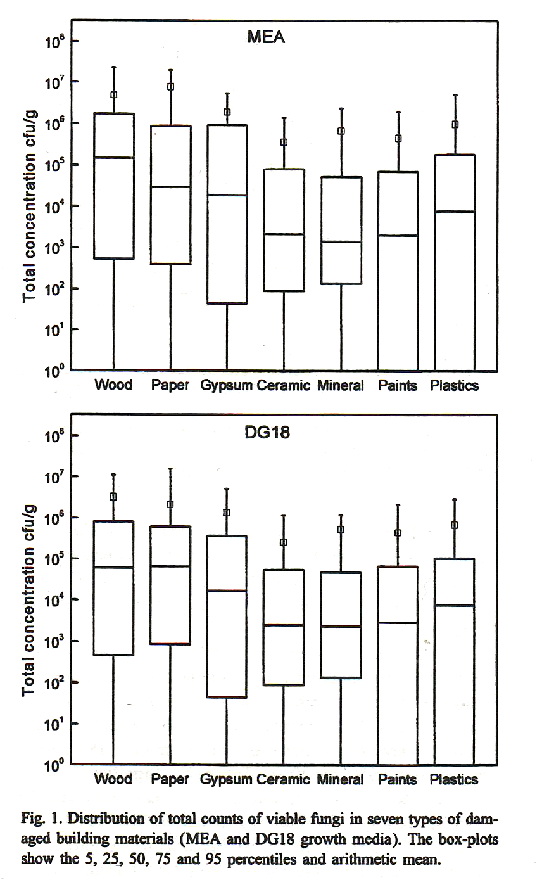

Slide 28
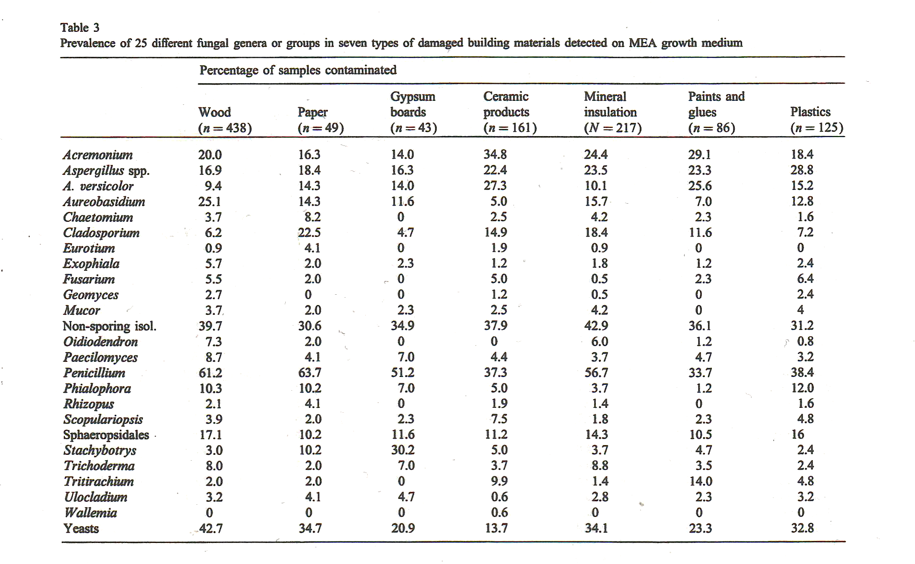

Slide 29
Materiaalinäytteiden indikaattoreista
  Yhteisiä indikaattoreita Acremonium, A.versicolor, Cladosporium, Penicillium ja hiivat (usein suurina pitoisuuksina)
  Puulle tyypillisiä indikaattoreita Aureobasidium, Chaetomium, Trichoderma, myös Paecilomyces ja Phialophora
  Kipsileylle tyypillisiä Chaetomium, Fusarium ja Stachybotrys
  Betonille tyypillinen Tritirachium
  Lämmöneristeissä usein Cladosporium
  Alapohjahiekassa Streptomyces, Stachybotrys, Trichoderma ja Scopulariopsis

Slide 30
Pintojen mikrobisto
Pintamateriaalit ovat erilaisia (vrt. Materiaalien mikrobisto)
Pinnat ovat erilaisissa tiloissa (kuivat vs. kosteat tilat)
Pintojen mikrobit voivat olla ilman mukana muualta kulkeutuneita tai olla osoitus pinnan mikrobivauriosta

Slide 31
Materiaalien ympäröivään ilmaan rajoittuvien pintojen homehtuminen
Materiaalien ominaisuudet
Pinnoitteet
Ympäröivän ilman kosteus- ja lämpötila
Vaikutusaika
Pintaan kertyvät muut aineet, esim orgaaninen lika
Homeen kasvun arviointi homeindeksillä
  Tyypillinen menetelmä materiaalien homeenkesto-ominaisuuksien arvioinnissa

Slide 32
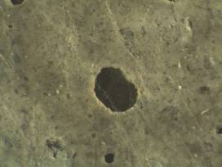
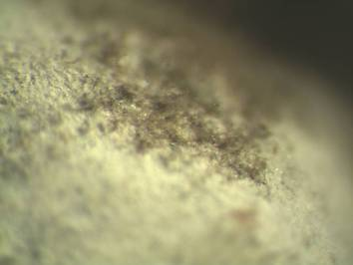
Homekasvuston osoittaminen indeksimenettelyllä (VTT)
Homeindeksi puulle Muu materiaali
0 = ei kasvua 0 = ei kasvua
1 = alkava kasvu (mikroskopia 1 = alkava kasvu
2 = kohtalainen kasvu (mikroskopia) 2 = kohtalainen
peitto > 10 %) kasvu
(peitto > 10 %)
3 = alkava silmin havaittava kasvu 3 = peitto < 50 %
(runsas kasvu mikroskopia) (mikroskopia)
4 = näkyvä kasvu > 10 – 25 % 4 = peitto > 50 %
(runsas mikrosk. kasvu) (mikrosk. kasvu)
5 = näkyvä kasvu > 50 % 5 = runsas kasvu
6 = runsas kasvu n. 100 % (kasvu näkyy mikroskoopilla)
Indeksi 1 (kasvun alku, puu)
Indeksi 2 (betoni)
Indeksi 6, puu
Indeksi 4, puu
Indeksi 3 - 4, betoni

Slide 33
Mikrobipitoisuudet ja mahdolliset toksiinintuottajat eri rakennusmateriaalien pinnoilla Kujanpää ym. 2000
Yhteenveto
Akryylibetonin pinnalla runsaasti mikrobeja, vähän toksiinintuottajia (päivittäinen pesu)
Kipsilevypinnoilla vähän mikrobeja, mutta toksiinintuottajia yleisesti
Materiaali vaikuttaa toksiineja tuottavien sienten kirjoon ja yleisyyteen
Mikrobilöydöksiin vaikuttaa myös se, onko tutkittava pinta lattia- vai seinäpinta ja sijaitseeko se kosteassa vai kuivassa tilassa

Slide 34
Pintanäytteiden indikaattoreista
  Yleisimpiä indikaattoreita Acremonium, A.versicolor, Chaetomium, Fusarium ja Streptomyces
  Pinnalle laskeutuneessa pölyssä yleensä Cladosporium, Penicillium ja hiivat, steriilit rihmat ja Aureobasidium (ilman vauriota)

Slide 35
Pintanäytteiden merkitys rakennuksen mikrobiologiaa arvioitaessa
Maksimipesäkemäärä (cfu/malja).
Biodiversiteetti.

Slide 36
Materiaalien ja pintojen indikaattorimikrobeista
Baarnin listan indikaattorit ovat yleisiä kosteusvauriorakennuksista otettujen näytteiden mikrobistossa.
Tietyt mikrobit, mm. Aspergillus versicolor ja streptomykeetit ovat ns. yleisindikaattoreita ja niitä esiintyy useimmissa kosteusvauriorakennuksissa ja niin materiaali-, ilma- kuin pintanäytteissä.
Baarnin listan indikaattoreiden yleisyys (%) (materiaali n=2920, pinta n=346, ilma n=375)
mikrobi | materiaali | pinta | ilma
versicolor | 8-60 | 0-64 | 4-11
streptomykeetit | 5-46 | 0-10 | 3

Slide 37
Mikrobituloksessa esitettyyyn mikrobistoon vaikuttavia tekijöitä
Mikrosienet ja aktinobakteerit suosivat erilaisia kasvualustoja (esim. puumateriaali, pahvit, mineraalivilla)
  materiaali vaikuttaa mikrobistoon
Sienen kasvutapa vaikuttaa sen esiintymiseen erilaisissa näytteissä
  kuiva- ja märkäitiöiset
Näytteen käsittelytapa vaikuttaa näytteen lajistoon
  liuokset

Slide 38
Yhteenvetoa materiaalien ja pintojen mikrobeista
Materiaalinäytteiden mikrobisto on monipuolisin, mikä johtunee osittain siitä, että tutkittujen materiaalien joukossa on mm. puuta, betonia ja eristevilloja ja osittain siitä, että materiaaleissahan mikrobien lisääntyminen kosteusvaurioiden yhteydessä tapahtuu.
Materiaalinäytteissä on kaikenlaisia mikrobeja. Ns. märkäitiöisiä sieniä on yleisemmin materiaali- kuin ilma- tai pintanäytteissä.
Ilma- ja pintanäytteiden mikrobistossa kuivaitiöiset sienet ovat yleisimpiä, mikä on luonnollista, koska kuivaitiöiset siirtyvät ilmavirtausten mukana vauriomateriaaleista sisäilmaan helpommin kuin märkäitiöiset.

Slide 39
Yhteenvetoa materiaalien ja pintojen mikrobeista
Yksittäisen rakennuksen indikaattori voi olla sellainenkin harvinaisempi mikrobi, jonka yleisesiintyvyys on pieni.
Tietty mikrobi voi liittyä tiettyyn materiaaliin ja tiettyyn rakenneosaan, mikä tieto voi auttaa ymmärtämään kosteusvaurion taustalla olevaa syytä ja siten parhaimmillaan täydentää korjaussuunnittelun tueksi käytettävää tietoa.
Tietoa voidaan soveltaa sisäilmastoselvitysten perusteella tehtävien toimenpiteiden suunnittelussa.

